Slide 3
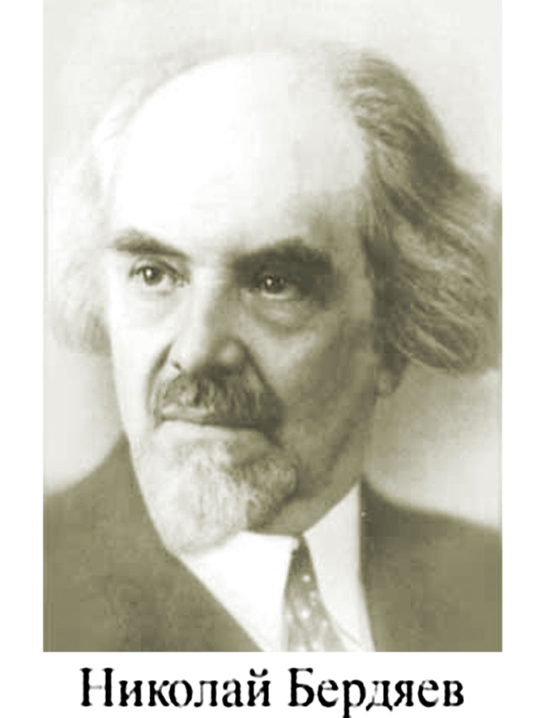
«Изначально в этот русский ренессанс вошли элементы упадочности. Культурный ренессанс явился у нас в предреволюционную эпоху и сопровождался острым чувством приближающейся гибели старой России. Были возбуждение и напряжённость, но не было настоящей радости…»

Slide 6
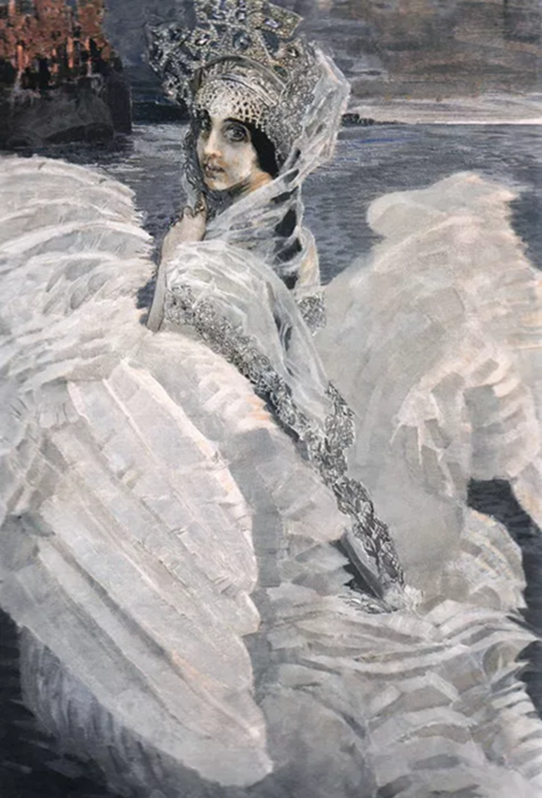

Slide 8
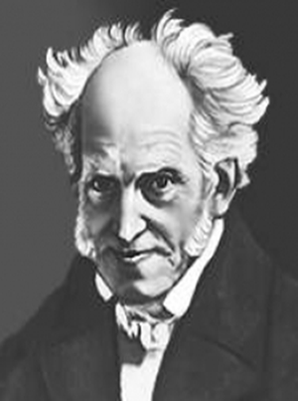
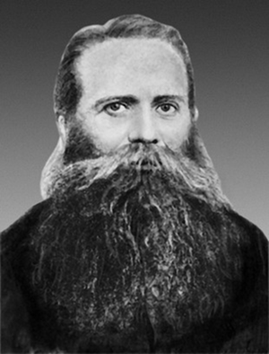
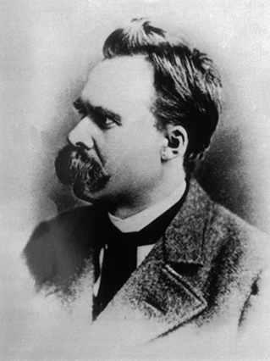

Slide 9
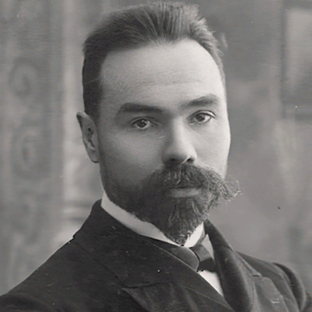
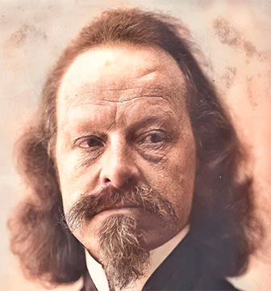
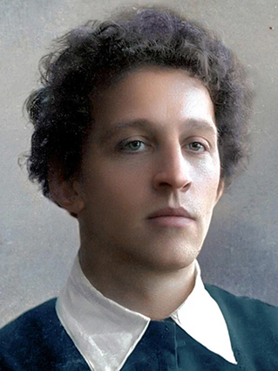
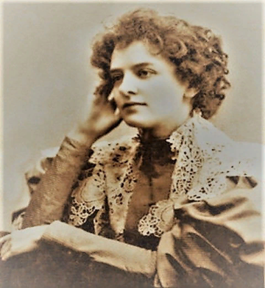
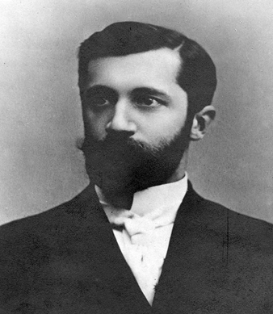
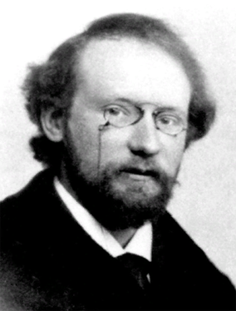
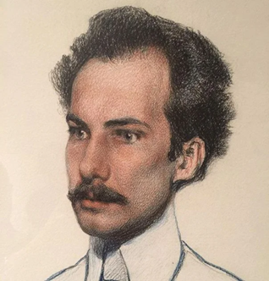

Slide 11
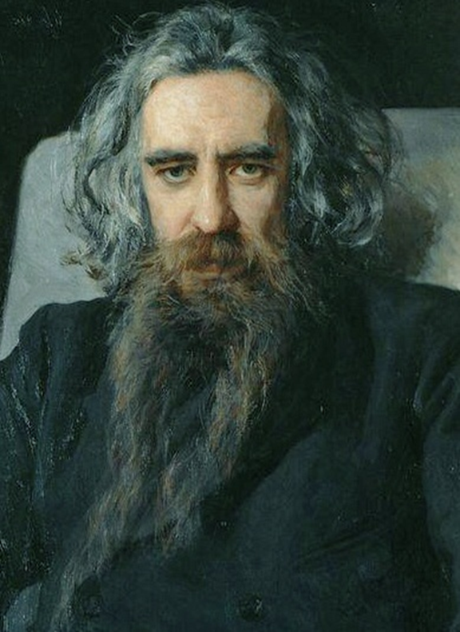

Slide 14
В 1909 году почти одновременно закрылись два главных символистских журнала – «Вехи» и «Золотое руно». К концу первого десятилетия 20 века символизм как школа исчерпывает себя. Символизм больше не даёт новых имён.
«…Это поколение состояло из блестяще образованных людей, свободно чувствовавших себя в океане всей мировой культуры, стремившихся возродить культурное наследие собственной страны… Но самое главное – они были способны на высокое творческое горение. Можно сказать, что они сконструировали , выстрадали русский ренессанс из единственного имевшегося в их распоряжении материала – собственной души и собственного таланта. Возможно, это обстоятельство объясняет и недолговечность взлёта – фактически в пределах жизни одного поколения».
(Г.Березовая)

Slide 15
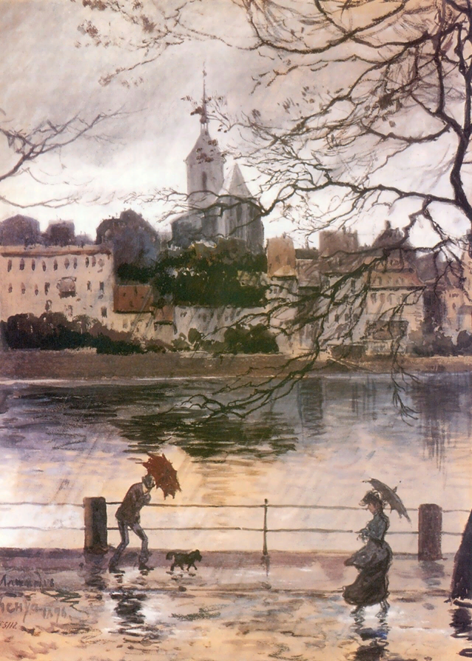

Slide 16
Основные принципы акмеизма.
Освобождение поэзии от символистских призывов к идеальному, возвращение ей ясности.
Отказ от мистической туманности, принятие земного мира в его многообразии, зримой конкретности, звучности, красочности.
Стремление придать слову определённое, точное значение.
Предметность и чёткость образов, отточенность деталей.
Обращение к человеку, к «подлинности» его чувств.
Поэтизация мира первозданных эмоций, первобытно-биологического природного начала.
Перекличка с минувшими литературными эпохами, «тоска по мировой культуре».
Близкий вид искусства – скульптура, архитектура

Slide 17
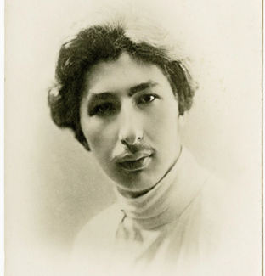
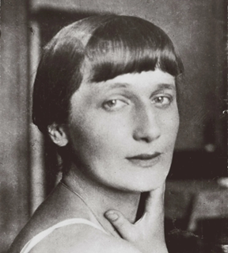
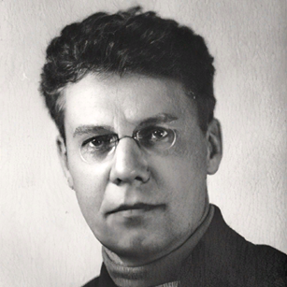
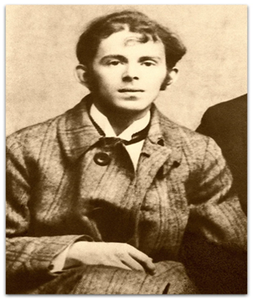
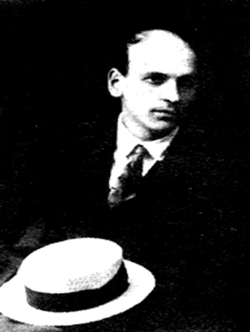
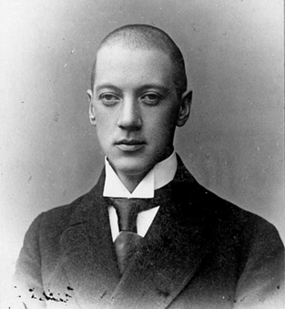

Slide 19
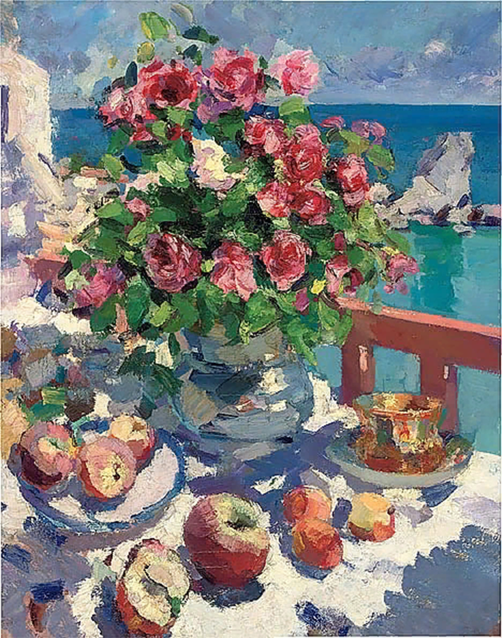

Slide 20
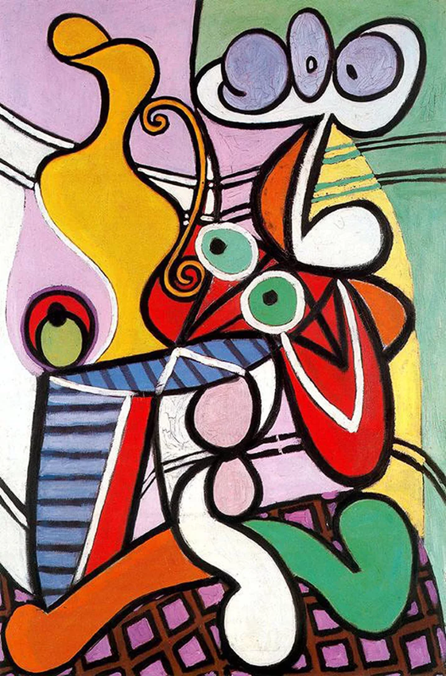

Slide 21
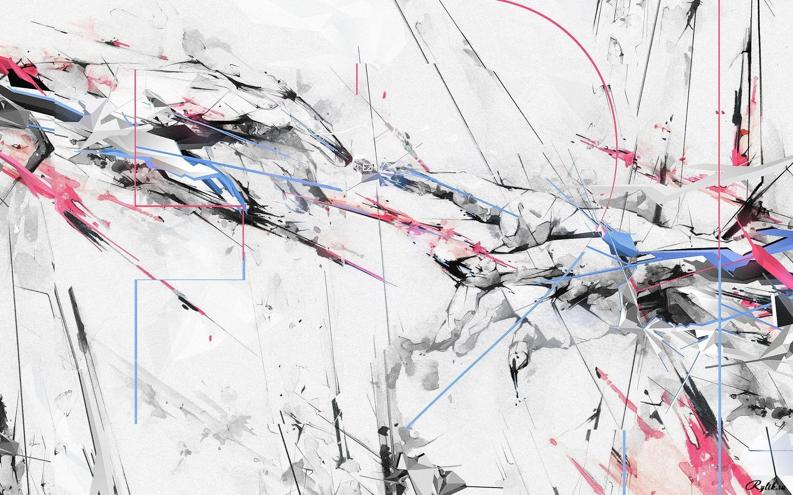
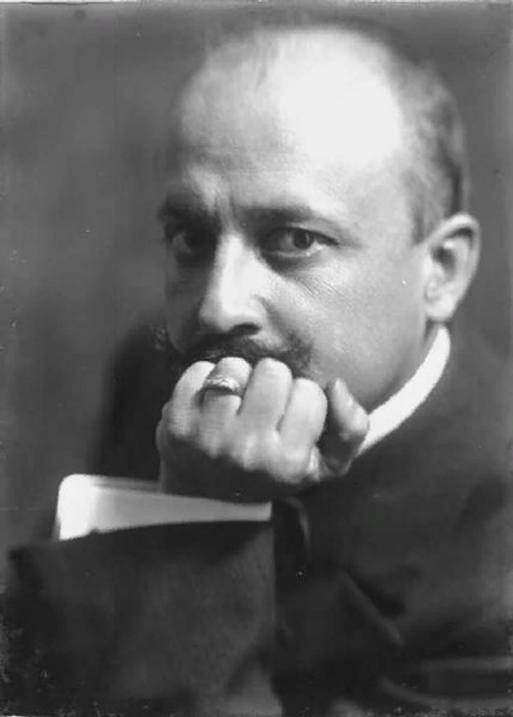

Slide 22
ОСНОВНЫЕ ПРИЗНАКИ ФУТУРИЗМА

Slide 23
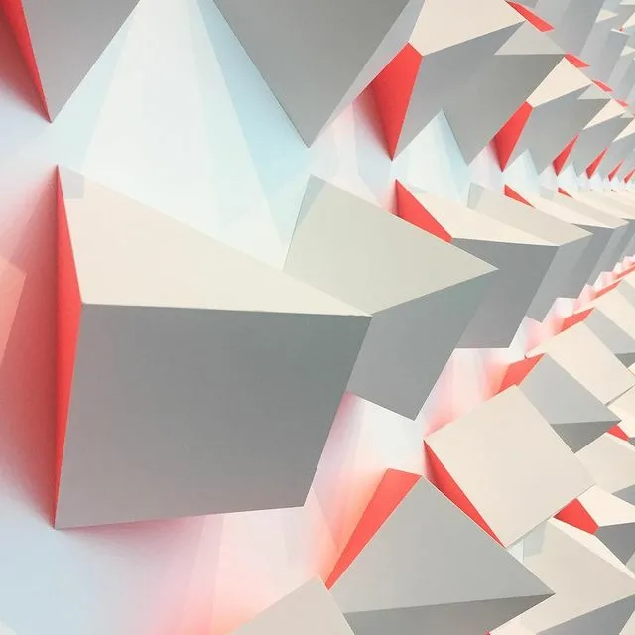
КУБОФУТУРИЗМ («ГИЛЕЯ»)
Направление в искусстве 1910-х гг., наиболее характерное для русского художественного авангарда тех лет, стремившегося совместить принципы кубизма(разложение предмета на составляющие структуры)и футуризма(развитие предмета в «четвёртом измерении», т.е. во времени»).

Slide 24
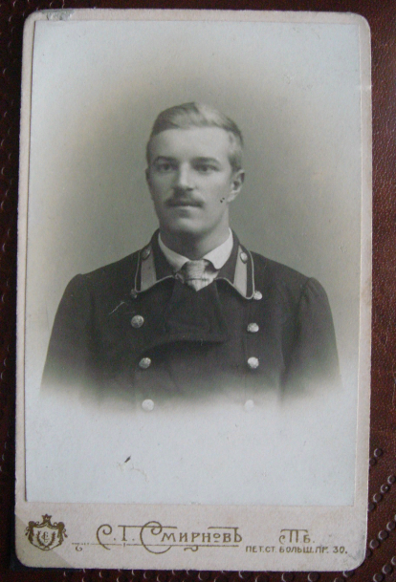
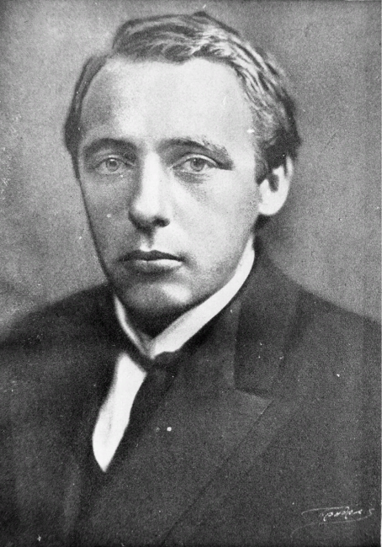
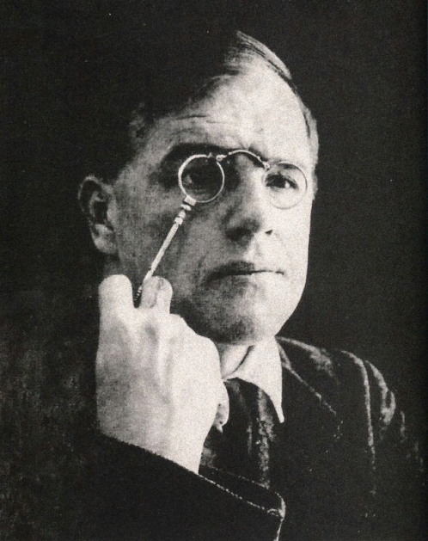
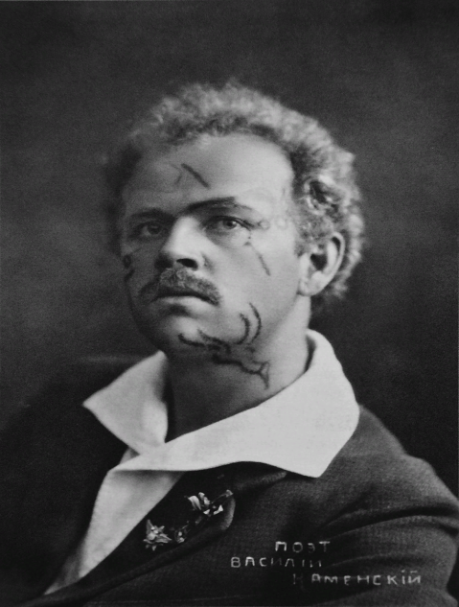
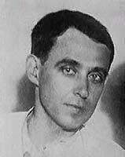
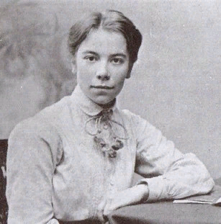
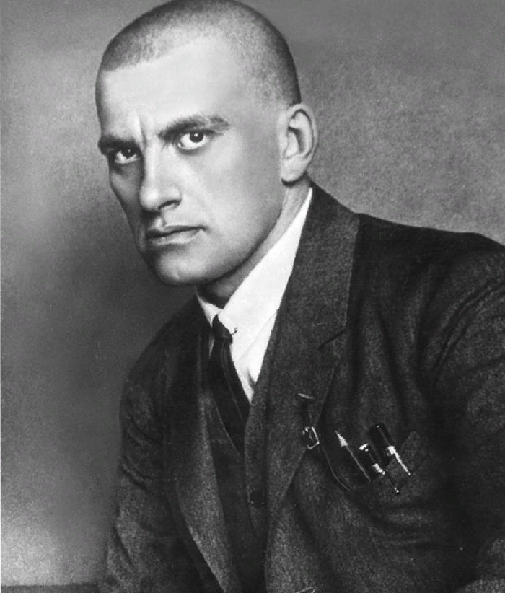
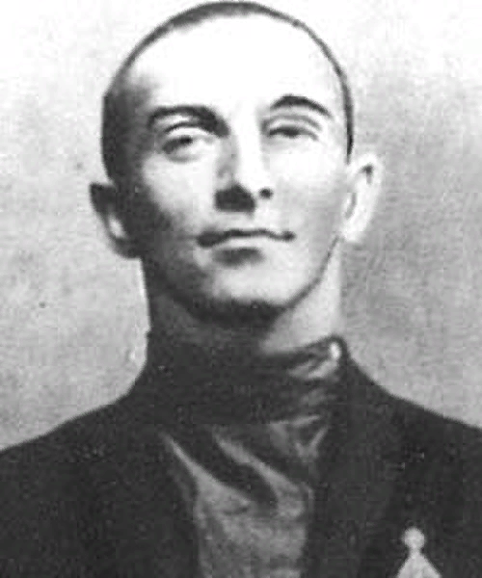
«Гилея» – первая футуристическая группа (1910)
Н.Бурлюк
В.Хлебников
Давид Бурлюк
В.Каменский
А.Крученых
Елена Гуро
Вл. Маяковский
Б.Лившиц

Slide 25
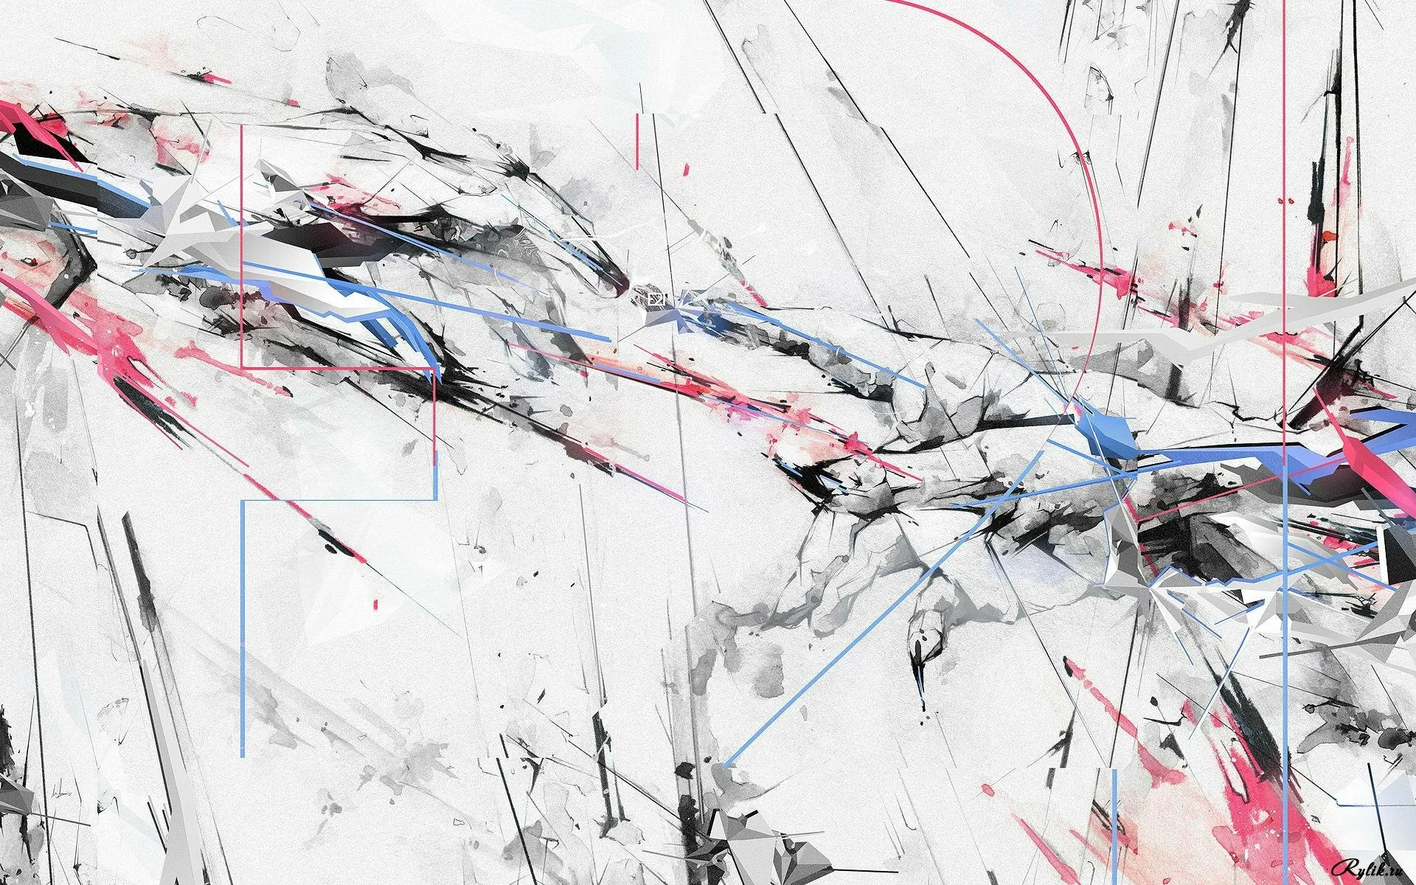
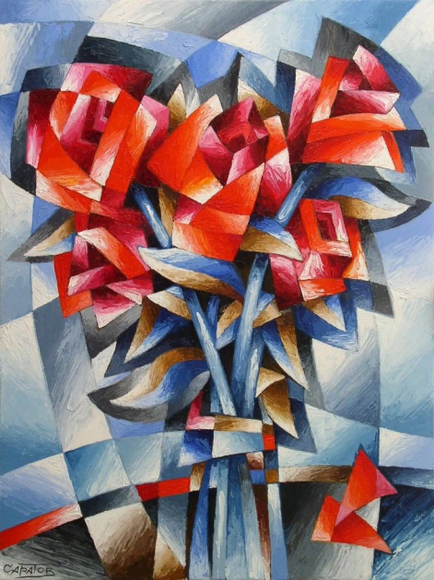
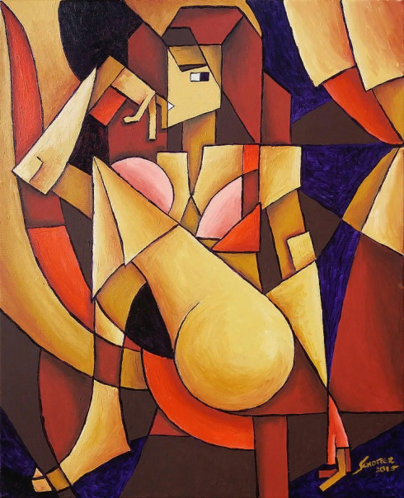
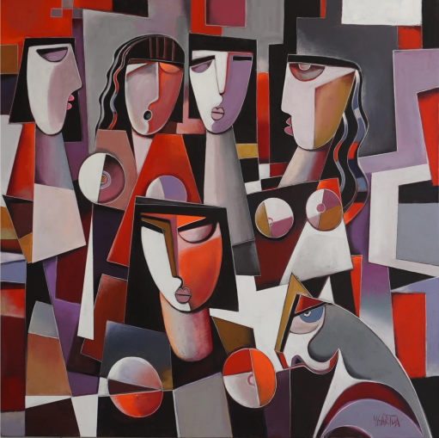
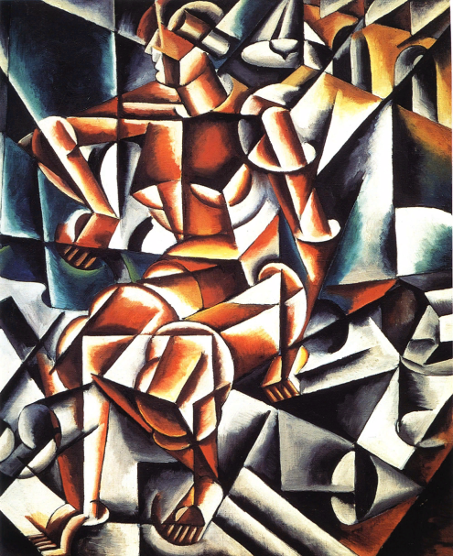
«Гилея» – наиболее радикальный фланг русского литературного футуризма, который отличался революционным бунтом, оппозиционной настроенностью против буржуазного общества, его морали, эстетических вкусов, всей системы общественных отношений.
Кубофутуризм – результат взаимовлияния поэтов-футуристов и живописцев-кубистов (авангардные художественные группировки 1910-х годов «Бубновый валет», «Ослиный хвост», «Союз молодёжи»).

Slide 26
Первые манифесты футуристов
Санкт-Петербург, 1910, апрель
Москва, 1912, 18 декабря

Slide 27
«Читающим наше Новое Первое Неожиданное.
Только мы – лицо нашего Времени. Рог времени трубит нами в словесном искусстве.
Прошлое тесно. Академия и Пушкин непонятнее гиероглифов.
Бросить Пушкина, Достоевского, Толстого и проч. и проч. с Парохода современности».
«Вымойте ваши руки, прикасавшиеся к грязной слизи книг, написанных этими бесчисленными Леонидами Андреевыми.
Всем этим Максимам Горьким, Куприным, Блокам, Соллогубам, Ремизовым, Аверченкам, Черным, Кузьминым, Буниным и проч. и проч. – нужна лишь дача на реке. Такую награду дает судьба портным.
С высоты небоскребов мы взираем на их ничтожество!»
«Мы приказываем чтить права поэтов:
1) На увеличение словаря в его объеме произвольными и производными словами (Слово-новшество).
2) На непреодолимую ненависть к существовавшему до них языку.
3) С ужасом отстранять от гордого чела своего из банных веников сделанный Вами Венок грошовой славы.
4) Стоять на глыбе слова «мы» среди моря свиста и негодования.
И если пока еще и в наших строках остались грязные клейма Ваших «Здравого смысла» и «хорошего вкуса», то все же на них уже трепещут впервые зарницы Новой Грядущей Красоты Самоценного (самовитого) Слова».

Slide 28
Если в первом манифесте речь шла в основном об идеологии футуристов, то здесь – о поэтических приёмах, способных осуществить эти идеи на практике.
«Найти, не разрывая круга корней, волшебный камень превращенья всех славянских слов одно в другое, свободно плавить славянские слова – вот моё первое отношение к слову. Это самовитое слово вне быта и жизненных польз. Увидя, что корни лишь призраки, за которыми стоят звуки азбуки, найти единство вообще мировых языков, построенное из единиц азбуки, - моё второе отношение к слову».
Хлебников В. «Творения»
Санкт-Петербург, 1913, фе6враль

Slide 29
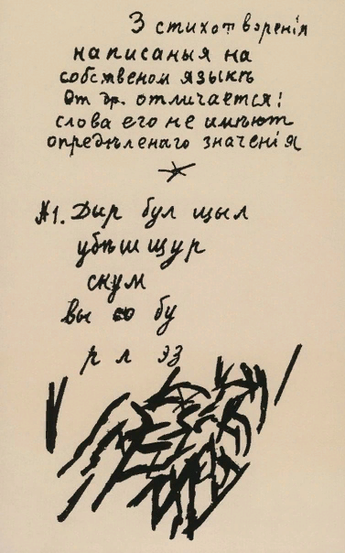
Проявляя обострённое чутьё к слову, футуристы доходили до абсурда, занимаясь конструированием. Особое значение они придавали словотворчеству, «самовитому слову».
Автор этих строк А.Кручёных утверждал, что «в этом пятистишии более русского национального, чем во всей поэзии Пушкина».
Результатом подобной деятельности футуристов явился небывалый всплеск словотворчества, что привело к созданию «заумного языка» – зауми.

Slide 30
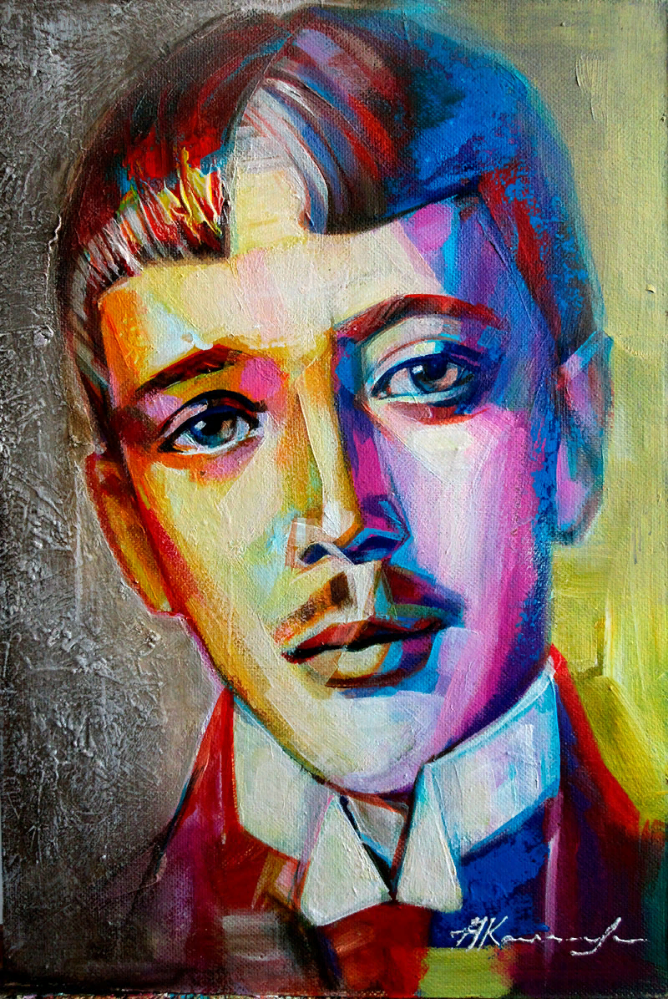
«Мы присутствуем при новом вторжении варваров, сильных своею талантливостью и ужасных своею небрезгливостью. Только будущее покажет, «германцы» ли это, или …гунны, от которых не останется и следа».
Гумилёв Н.,
«Письма о русской поэзии»,
1914г.
Аркадий Калмыков
«Николай Гумилёв»

Slide 31
«Серебряный век, мятежный, богоищущий, бредивший красотой и ныне не забыт. Голоса его выразителей до сих пор звучат, хотя и по-иному, чем звучали тогда».
Сергей Маковский

